Slide 1
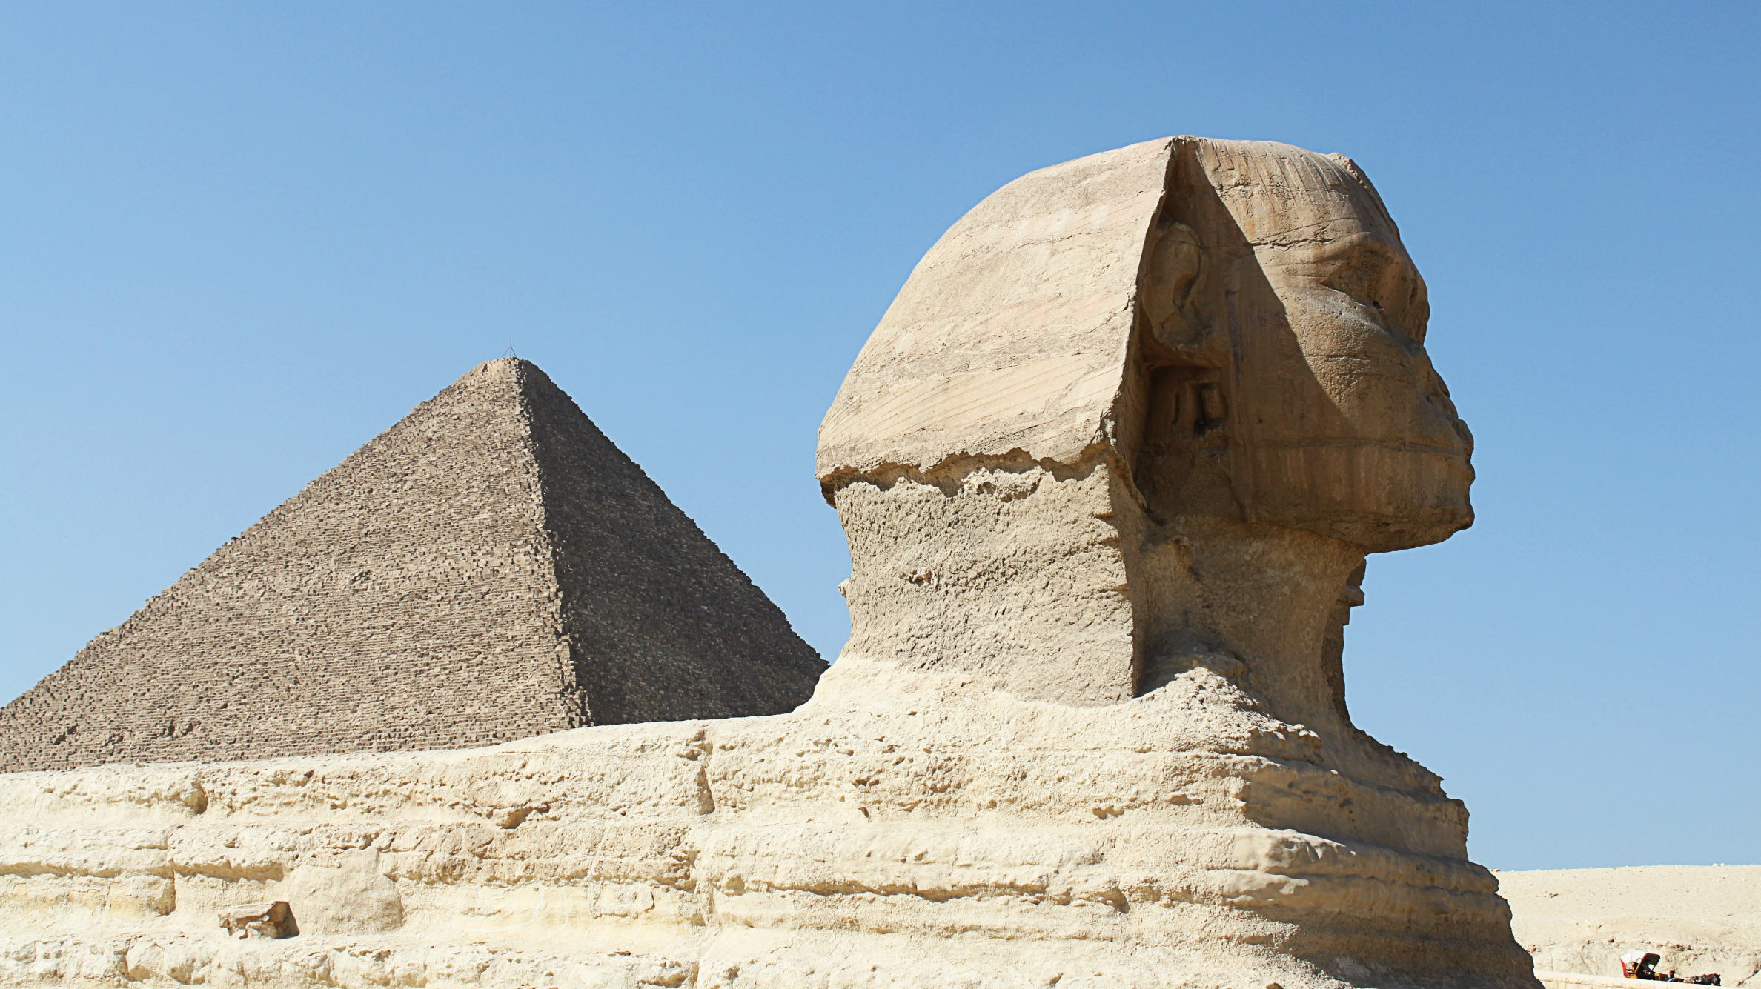
ΙΣΤΟΡΙΑ Α’ ΛΥΚΕΙΟΥ
Η ΑΙΓΥΠΤΟΣ- Α’ ΛΥΚΕΙΟΥ- ISA- κ. Κεφαλληνού- 2018-2019

Slide 2
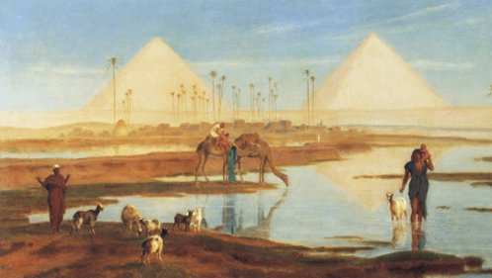
Η ΧΩΡΑ
Αίγυπτος → το βορειοανατολικό τμήμα της Αφρικής που διαρρέεται από τον ποταμό Νείλο
«το δώρο του Νείλου» την ονόμασε ο Ηρόδοτος
δεξιά και αριστερά υπάρχει έρημος
σημαντικότερο φαινόμενο: οι ετήσιες πλημμύρες του Νείλου που κάνουν τη γη εύφορη.
Δύο τμήματα: α) η Άνω Αίγυπτος (το νότιο και ορεινό τμήμα)
β) η Κάτω Αίγυπτος (το βόρειο και πεδινό τμήμα με το Δέλτα)

Slide 3
ΟΙΚΟΝΟΜΙΚΗ, ΚΟΙΝΩΝΙΚΗ ΚΑΙ ΠΟΛΙΤΙΚΗ ΟΡΓΑΝΩΣΗ
Η οικονομία → βασιζόταν στη γεωργία με την άμεση επίβλεψη του κράτους / του φαραώ
άμεση σύνδεση με τον Νείλο και τις πλημμύρες, αρδευτικά έργα που συντηρούνταν διαρκώς
καλλιέργειες: σιτάρι, κριθάρι, λινάρι, οπωροφόρα, κηπευτικά
ελεύθερη συλλογή: πάπυροι, λωτοί, κυνήγι, ψάρεμα
οικοτεχνία: μπύρα
κτηνοτροφία

Slide 4
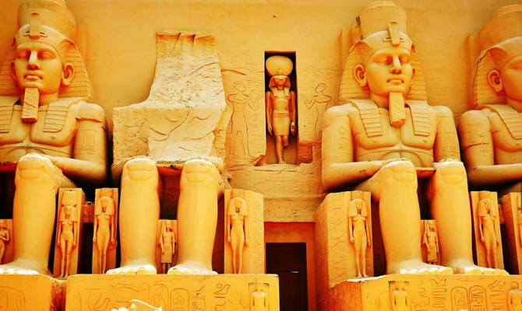
ΟΙΚΟΝΟΜΙΑ
Χαρακτηριστικά εξελιγμένης οικονομίας και κοινωνίας:
1. Περισυλλογή φόρων από βασιλικούς υπαλλήλους
2. Μαζική εργασία του λαού στην οικοδόμηση μεγάλων έργων
3. Ύπαρξη ιδιωτικών και – κυρίως – ανακτορικών εργαστηρίων, στα οποία εργάζονταν εξειδικευμένοι τεχνίτες.
4. Εξαγωγικό και εισαγωγικό εμπόριο.
5. Ανεπτυγμένος τομέας παροχής υπηρεσιών.
6. Πολυπληθής διοίκηση, αποτελούμενη από μορφωμένους υπαλλήλους (ιερείς, γραφείς, επαγγελματίες στρατιωτικοί κ. λπ.)

Slide 5
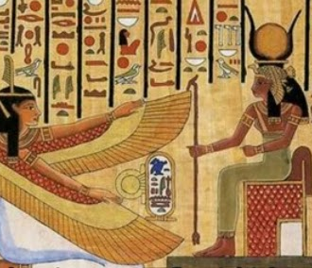
ΚΟΙΝΩΝΙΑ
Η διάρθρωση της κοινωνίας:
Φαραώ (θεός + κράτος)
τάξη των ισχυρών: ιερείς, ανώτατοι κρατικοί υπάλληλοι, γραφείς, επαγγελματίες στρατιωτικοί
σκληρά εργαζόμενοι ελεύθεροι πολίτες, γεωργοί ή τεχνίτες
δούλοι(ιδιωτικοί ή κρατικοί, ως αιχμάλωτοι πολέμου ή ως προϊόντα εμπορίου)
Η πολιτική οργάνωση → θεοποίηση του φαραώ
καθοριστικός ο ρόλος της θρησκείας
οργάνωση του κράτους με θεοκρατικό χαρακτήρα

Slide 6
ΘΡΗΣΚΕΙΑ
Βασικά χαρακτηριστικά:
1) Ο πολυθεϊσμός. Οι θεοί παρουσιάζονταν με σώμα ανθρώπου και κεφάλι ζώου.
Στην αρχή → κάθε πόλη και θεός – προστάτης.
Αργότερα → όλη η χώρα λάτρευε τους ίδιους βασικούς θεούς: Άμμων‐Ρα (= θεός Ήλιος) με
εκπρόσωπο επί γης τον φαραώ, Ίσις, Όσιρις, Ώρος.
Η προσπάθεια του Ακενατών να εξαλείψει την πολυθεΐα απέτυχε.
2) Βαθιά πίστη για μετά θάνατον ζωή, εφόσον δεν καταστραφεί το σώμα του νεκρού →
ταρίχευση νεκρών και ταφή μαζί με τα αναγκαία για τη μετά θάνατο ζωή, κατασκευή ταφικών μνημείων, με αμύθητα πλούτη και πολυτελή στολισμό για τον φαραώ και τους ευγενείς → συστηματική τυμβωρυχία.

Slide 7
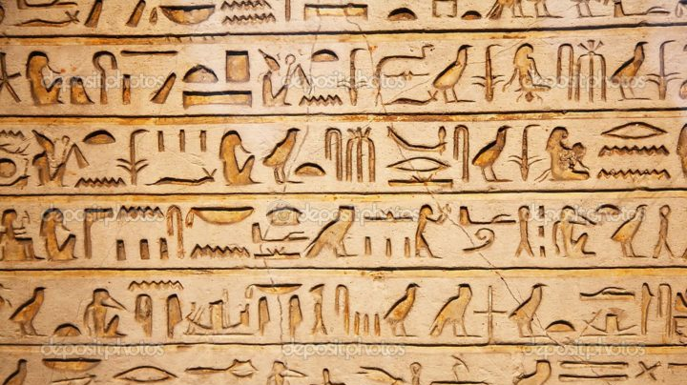
ΓΡΑΦΗ
1. Επινόηση και χρησιμοποίηση γραφής ήδη από την 4η χιλιετία π.Χ. → υψηλό πολιτιστικό επίπεδο.
2. Ιερογλυφική γραφή, με χαρακτήρες ‐ σύμβολα, που αποκωδικοποιήθηκε το 1822 από τον J. Champollion, ο οποίος διάβασε το κείμενο της τρίγλωσσης Στήλης της Ροζέτας.
3. Γραφή δύσκολη στην εκμάθηση και την απόδοσή της → εξειδικευμένοι τεχνίτες, οι γραφείς που ήταν δημόσιοι υπάλληλοι και ασκούσαν ένα επάγγελμα με κύρος (Νέο Βασίλειο).
4. Κείμενα γράφονταν πάνω σε παπύρους ή διακοσμούσαν τους τοίχους μνημείων, ναών και τάφων.

Slide 8
ΓΡΑΜΜΑΤΑ ΚΑΙ ΕΠΙΣΤΗΜΕΣ
Τα γράμματα.
1. Κείμενα που εξυμνούν τη δράση και τα κατορθώματα των φαραώ (η συντριπτική πλειοψηφία).
2. Ποιήματα θρησκευτικού και λυρικού περιεχομένου, λαϊκές διηγήσεις (ελάχιστα).
Οι επιστήμες.
1. Ανάπτυξη εμπειρικών αστρονομικών γνώσεων λόγω της ανάγκης για παρακολούθηση των πλημμυρών του Νείλου.
2. Γέννηση και ανάπτυξη της πρακτικής γεωμετρίας λόγω της ανάγκης μέτρησης των καλλιεργήσιμων εκτάσεων
3. Καλλιέργεια μαθηματικών με αφορμή την οικοδόμηση μνημείων (πυραμίδων).
4. Απόκτηση πολύ σημαντικών γνώσεων ανατομίας και ιατρικής λόγω της ταρίχευσης των νεκρών.

Slide 9
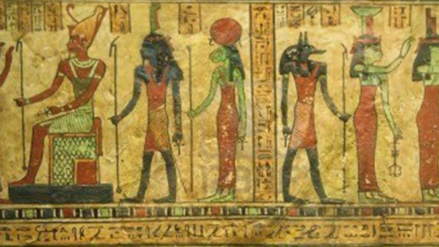
ΤΕΧΝΕΣ
Οι τέχνες.
Τέχνες στην υπηρεσία των φαραώ, υμνούσαν τη ζωή και τη δράση τους: αρχιτεκτονική, γλυπτική και ζωγραφική.
Μορφές τέχνης:
1. Τα γιγάντια μνημεία που επιβάλλονταν με τον όγκο και τις διαστάσεις τους: πυραμίδες (π.χ. της Γκίζας) και τεράστιοι ναοί (στο Λούξορ και το Καρνάκ) με περιστύλια, υπόστυλε; Αίθουσες κ.λπ. .
2. Έργα ζωγραφικής και ανάγλυφα που κοσμούσαν τις επιφάνειες των ναών και των ταφικών μνημείων.
3. Μικρά αγάλματα από ξύλο ή πέτρα.
4. Έργα μικροτεχνίας από μέταλλα, πολύτιμους ή ημιπολύτιμους λίθους.

Slide 10
Οι Γεωγράφοι
Αφού διαβάσετε την παραγρ. 2.1. Η χώρα, του κεφ. 2.Η Αίγυπτος στη σελ.20 του σχολικού εγχειριδίου και επιλέξετε με κριτική διαδικασία τις ανάλογες πληροφορίες από τις ηλεκτρονικές σελίδες που σας δίνονται παρακάτω, να απαντήσετε στην εξής ερώτηση:
Ποια η συνεισφορά του Νείλου στον πολιτισμό των Αιγυπτίων.
Η απάντησή σας να δοθεί powerpoint παρουσίαση και εκτός του κειμένου να συμπεριλαμβάνει χάρτες και φωτογραφίες.
Βιβλιογραφία:
https://www.google.com/ αρχαία Αίγυπτος,χάρτες,εικόνες
https://www.google.com/ αρχαία Αίγυπτος, Νείλος,εικόνες
https://www.wikipedia.org/
http://documentarygr.blogspot.gr/2010/07/blog-post_20htm
www.livepedia.gr/index.php/Νείλος
http://www.tagxedo.com/

Slide 11
Οι Κινηματογραφιστές
Να δημιουργήσετε ένα movie maker γενικού περιεχομένου για την Αίγυπτο με τις εξής ενότητες:
α.χώρα
β.Νείλος
γ.καλλιέργιες
δ.πολιτική οργάνωση
ε.θρησκεία
στ.γραφή
ζ.αρχιτεκτονική
η.επιστήμη
Θα χρησιμοποιήσετε το αντίστοιχο πρόγραμμα movie maker-Microsoft Windows και εικόνες από https://www.google.com/

Slide 12
Οι Αρχιτέκτονες
Να δημιουργήσετε ένα power point για τον τρόπο με τον οποίο έκτιζαν οι αρχαίοι Αιγύπτιοι τις πυραμίδες.
Να περιηγηθείτε στις παρακάτω διευθύνσεις και να επιλέξετε με κριτική διαδικασία τις σημαντικότερες πληροφορίες:
https://www.arxaioikosmoi.blogspot.gr/search/label/ΑΙΓΥΠΤΟΣ
https://www.arxaioikosmoi.blogspot.gr/2012/05/blog-post_28.hml https://www.google.com/ αρχαία αίγυπτος εικόνες
https://www.google.com/ αρχαία αίγυπτος, Νείλος, εικόνες
https://www.aegean.gr/gympeir/piramides.htm
https://www.pame.gr/aneksigito/arxaioi-politismoi/mistirio-pyramides.html
https://www.youtube.com/watch?v=5AYwO_MyYZA
https://www.youtube.com/watch?v=tkocw1opRA8

Slide 13
Οι Γραφείς
Να φτιάξετε ένα powerpoint προσθέτοντας σχετικές εικόνες με θέμα τα ιερογλυφικά, τη γραφή των Αιγυπτίων (Γραφείς/ Αποκρυπτογράφηση/ Στήλη της Ροζέτας).
Να γράψετε τα ονόματά σας στα ιερογλυφικά, χρησιμοποιώντας την ηλεκτρονική διεύθυνση:
www.discoveringegypt.com/hieroglyphic-typewriter.html
Για το κείμενο να αξιοποιήσετε τις διευθύνσεις:
https://www.google.com/ αρχαία Αίγυπτος εικόνες
https://www.google.com/,ιερογλυφικά,εικόνες
https://www.el.wikipedia.org/wiki/ιερογλυφικά
https://www.mikroanagnostis.gr/thema_16.asp
https://www.krassanakis.gr/hieroglyphics
https://.blogs.sch.gr/lykparga/2012/04/03/ερευνητική-εργασία-project-αρχαία- αίγυπτος/

Slide 14
Οι Ταριχευτές
Να δημιουργήσετε ένα κείμενο word με σχετικές φωτογραφίες και κατόπιν ένα poster για τη διαδικασία της ταρίχευσης, καθώς και για τους λόγους που την καθιστούσαν επιτακτική στην αρχαία Αίγυπτο.
Πληροφορίες θα αντλήσετε από το σχολικό εγχειρίδιο και από τισ παρακάτω διευθύνσεις:
https://www.google.com/,αρχαία Αίγυπτος,τατίχευση νεκρών,εικόνες
https://www.piotermilonas.blogspot.gr/2013/04/blog-powt_8709.html
https://www.el.wikipedia.org/wiki/Μούμια
https://www.el.wikipedia.org/wiki/Αιγυπτιακή Μυθολογία
https://www.historymed.blogspot.gr/2008/08/blog-post_8196html
https://www.blogs.sch.gr/lykparga/2012/04/03/ερευνητική-εργασία-project-αρχαία- αίγυπτος/

Slide 15
Επιπλέον υλικό και βιβλιογραφία
file:///C:/Users/louki/Downloads/Kopanias_chapter_3.pdf

Slide 16
ASSESSMENT CRITERIA CRITERION B: ORGANIZING
Criterion B: Organizing (Maximum: 8 )
At the end of year 5, students should be able to:
employ organizational structures that serve the context and intention
organize opinions and ideas in a sustained, coherent and logical manner
use referencing and formatting tools to create a presentation style suitable to the context and intention.
Achievement level- Level descriptor
3–4 The student:
i. makes adequate use of organizational structures that serve the context and intention
ii. organizes opinions and ideas with some degree of coherence and logic
iii. makes adequate use of referencing and formatting tools to create a presentation style suitable to the context and intention.
5–6 The student:
i. makes competent use of organizational structures that serve the context and intention
ii. organizes opinions and ideas in a coherent and logical manner with ideas building on each other
iii. makes competent use of referencing and formatting tools to create a presentation style suitable to the context and intention.
7–8 The student:
i. makes sophisticated use of organizational structures that serve the context and intention effectively
ii. effectively organizes opinions and ideas in a sustained, coherent and logical manner with ideas building on each other in a sophisticated way
iii. makes excellent use of referencing and formatting tools to create an effective presentation style.

Slide 17
CRITERION C: PRODUCING TEXT
Criterion C: Producing text (Maximum: 8 )
At the end of year 5, students should be able to:
produce texts that demonstrate insight, imagination and sensitivity while exploring and reflecting critically on new perspectives and ideas arising from personal engagement with the creative process
make stylistic choices in terms of linguistic, literary and visual devices, demonstrating awareness of impact on an audience
select relevant details and examples to develop ideas.
Achievement level- Level descriptor
3–4 The student:
i. produces texts that demonstrate adequate personal engagement with the creative process; demonstrates some insight, imagination or sensitivity and some exploration of and critical reflection on new perspectives and ideas
ii. makes some stylistic choices in terms of linguistic, literary and visual devices, demonstrating adequate awareness of impact on an audience
iii. selects some relevant details and examples to develop ideas.
5–6 The student:
i. produces texts that demonstrate considerable personal engagement with the creative process; demonstrates considerable insight, imagination or sensitivity and substantial exploration of and critical reflection on new perspectives and ideas
ii. makes thoughtful stylistic choices in terms of linguistic, literary and visual devices, demonstrating good awareness of impact on an audience
iii.selects sufficient relevant details and examples to develop ideas.
7–8 The student:
i. produces texts that demonstrate a high degree of personal engagement with the creative process; demonstrates a high degree of insight, imagination or sensitivity and perceptive exploration of and critical reflection on new perspectives and ideas
ii. makes perceptive stylistic choices in terms of linguistic, literary and visual devices, demonstrating good awareness of impact on an audience
iii. selects extensive relevant details and examples to develop ideas with precision.

Slide 18
Ερευνητική εργασία
ΤΟ ΗΜΕΡΟΛΟΓΙΟ ΤΩΝ ΑΡΧΑΙΩΝ ΑΙΓΥΠΤΙΩΝ
ΑΣΤΡΟΝΟΜΙΑ
ΟΙ ΘΕΟΙ: Άμμων Ρα/ Άννουβης/ Ίσιδα/ Όσιρις/ Σηθ/ Ώρος
ΠΥΡΑΜΙΔΕΣ Συμβολισμός των πυραμίδων
ΤΑΡΙΧΕΥΣΗ ΤΩΝ ΝΕΚΡΩΝ/ Τεχνική της μουμιοποίησης/ Διακόσμηση των νεκρών μουμιοποιημένων σωμάτων/ Συμβολισμοί μουμιοποίησης/ Παραδείγματα μουμιοποίησης και τι μας διδάσκουν
ΙΑΤΡΙΚΗ ΚΑΙ ΜΑΘΗΜΑΤΙΚΑ: Η ιατρική στην αρχαία Αίγυπτο/ Θεραπείες και φάρμακα/ Οι ανατομικές γνώσεις των Αιγυπτίων/ Τα θεραπευτικά αποτελέσματα/ Μαθηματικά
ΙΕΡΟΓΛΥΦΙΚΑ
Η ΤΕΧΝΗ ΤΟΥ ΚΑΛΛΩΠΙΣΜΟΥ ΣΤΗΝ ΑΡΧΑΙΑ ΑΙΓΥΠΤΟ: Αρώματα/ Μαλλιά και περούκες/ Ενδυμασία/ Κοσμήματα/ Μακιγιάζ
ΜΟΥΣΙΚΗ
ΕΜΠΟΡΙΟ

